Slide 1

MÓDULO DE DERECHO LABORAL

Slide 2
Épocas de la Humanidad
ANTIGÜEDAD Edad Media Edad Moderna Contemporánea
|------------------------------|---------------------------------------------------------------------|
4000 hasta la caída siglo 5 al 15 siglos 16 al 18 siglo 18 – hasta
A.C Imperio Romano la actualidad
año 476 D.C

Slide 3
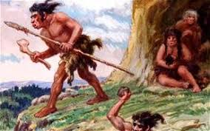
Edad antigua
El Comunismo Primitivo.
En esta etapa el hombre vivía en hordas, eran nómadas, dependían del producto de la naturaleza.
Hordas: Tribus nómadas en continuo movimiento.
-Vivian de la caza y la pesca.

Slide 4
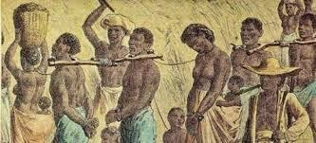
Edad antigua
Se hizo necesario la división del trabajo: teniendo en cuenta la edad y el sexo de las personas.
Las mujeres se ocupaban en la recolección de frutos y la crianza de los hijos.
Los hombres se dedicaban a la caza y la pesca.
-Hay esclavismo

Slide 5
Edad media
El esclavismo pasa a la edad media.
Al desintegrarse la comunidad primitiva, surgen las clases dentro de la sociedad.
Allí encontramos los primeros orígenes del contrato de trabajo, en el alquiler que el amo hacía a sus esclavos como instrumentos de labor.
El Feudalismo
Abarca el periodo comprendido entre la caída del imperio Romano (año 476 D.C) y la revolución Industrial siglo XIX.
Se supera el esclavismo y se habla de siervo de la gleba ( hombre que pertenece a la tierra)

Slide 6
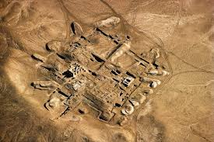
Surgimiento de ciudades
Posteriormente surgen las ciudades y en ellas los trabajadores por cuenta propia (Artesanos, constructores), crean las corporaciones de trabajadores que ejercían una misma profesión para defender intereses comunes.

Slide 7

Edad moderna
Se llegó al pensamiento que los trabajadores debían conformarse en grupos de presión ante sus patronos con el fin de ser escuchados y reclamar así sus derechos.
Surge también el pensamiento socialista que implica una concepción nueva del ejercicio del poder.

Slide 8
Edad moderna
El Estado debe satisfacer las necesidades básicas de la comunidad: garantizar el derecho al trabajo, salud, vivienda, educación.
( Estado Paternalista)

Slide 9
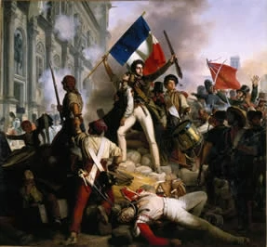
Edad contemporánea
La revolución francesa marca el inicio de la edad contemporánea
Año 1.789

Slide 10
Causas de la revolución francesa
Las causas fundamentales que originaron la revolución francesa fueron:
El absolutismo monárquico, que se caracterizó por el ilimitado poder del soberano, cuya autoridad no estaba sujeta a control alguno.
La desigualdad social política y económica.
La falta de libertades y derechos. A estas causas hay que añadir un importante factor: la poderosa influencia de las nuevas ideas.

Slide 11
Liberalismo
Frente al monopolio del oficio o profesión de las corporaciones, surge la libertad de establecimiento, de trabajo, de contratación.
De acuerdo a los postulados del liberalismo debe darse una absoluta libertad individual y acabar con los obstáculos sociales que dificultaban el libre desarrollo de la persona.

Slide 12
Raíces históricas del derecho laboral colombiano
1-Período precolombino. Comprende el tiempo transcurrido entre la aparición del hombre en América y la llegada de los españoles en 1.492
2-Periodo: Período español comprende desde 1.492 hasta el 20 de julio de 1.810 ese día fue la independencia. 318 años
3-Período nacional. Nuestra vida nacional se inicia al culminar la lucha por la independencia.

Slide 13
Características del derecho laboral en Colombia
Como características atinentes al trabajo debemos destacar:
a- La abolición de la esclavitud : 21 de mayo de 1851.
b- Se dictaron unas pocas normas protectoras del trabajo.
Fue solo a comienzos del siglo XX que en nuestro país se empieza a legislar en materia laboral.
1905 se expide legislación en el Congreso de la República.
1915 se presenta al congreso un proyecto de ley sobre accidentes de trabajo, que se convirtió en ley

Slide 14
Leyes sobre derecho laboral
1.921 se expidió una ley sobre seguro de vida colectivo.
1925 se expide ley sobre higiene social y asistencia pública
1931 se expide ley sobre sindicatos
1934 se hablo por primera vez de contrato laboral , donde se consagraban auxilios como enfermedad, cesantía y vacaciones
1938 se crea el Ministerio del Trabajo

Slide 15
Leyes laborales
El 26 de diciembre 1946 se expidió la ley 90 por la cual se implantó el seguro social obligatorio. Y se creó el instituto de los seguros sociales hoy COLPENSIONES .
Finalmente con el decreto 2663 del año 1950 se constituyó la expedición del código sustantivo del trabajo, en la presidencia de Mariano Ospina Pérez
El código ha sido reformado hasta el día de hoy.

Slide 16
Principios laborales contemplados en la constitución
Art 13 Igualdad ante la ley
Art. 17 Esclavitud y Servidumbre
Art.25 Derecho al Trabajo
Art. 26 Libertad de Profesiones y Oficios
Art 48 Derecho a la Seguridad Social
Art. 53 Estatuto del Trabajo

Slide 17
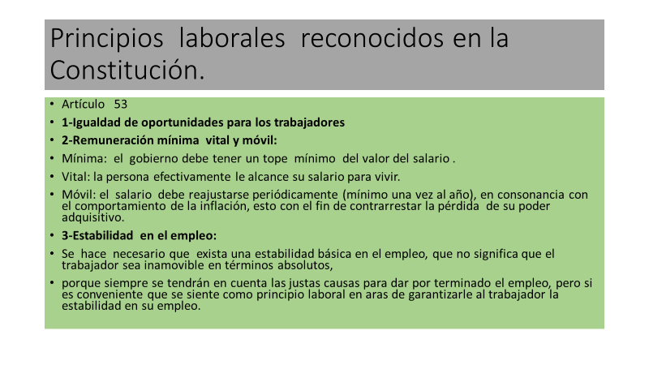

Slide 18
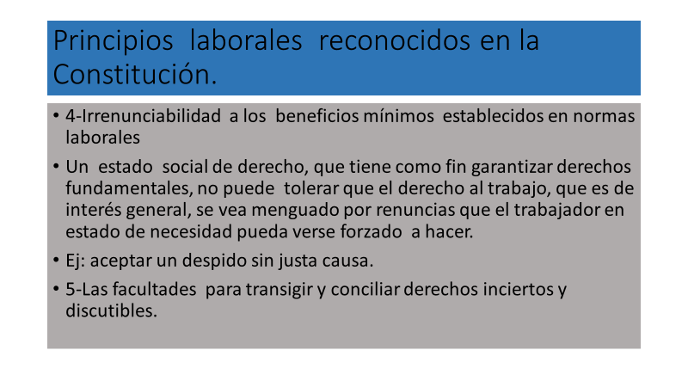

Slide 19
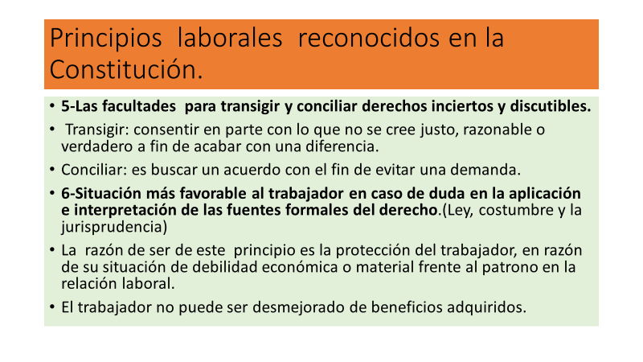

Slide 20
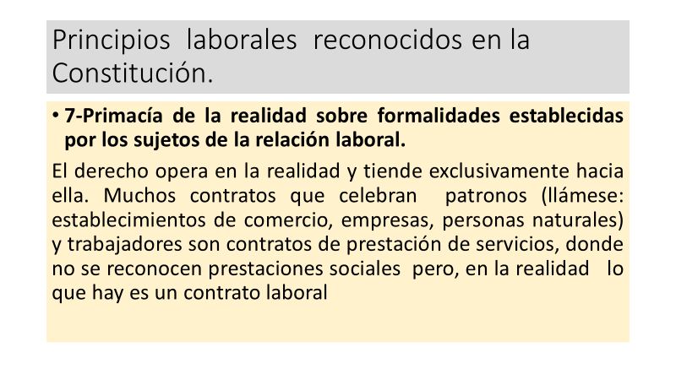

Slide 21
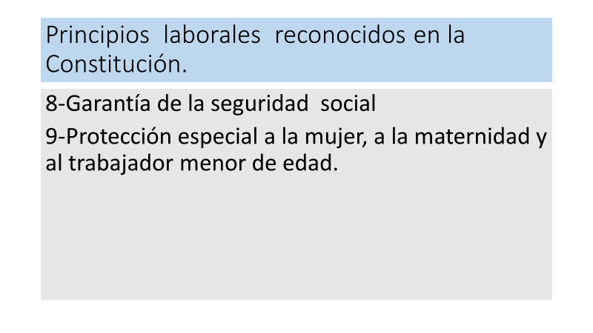

Slide 22

Código sustantivo del trabajo
ARTICULO 1o. OBJETO. La finalidad primordial de este Código es la de lograr la justicia en las relaciones que surgen entre empleadores y trabajadores, dentro de un espíritu de coordinación económica y equilibrio social.

Slide 23
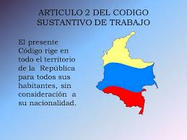
Código sustantivo del trabajo
ARTICULO 2o. APLICACION TERRITORIAL. El presente Código rige en todo el territorio de la República para todos sus habitantes, sin consideración a su nacionalidad.

Slide 24
Código sustantivo del trabajo
ARTICULO 5o. DEFINICION DE TRABAJO. El trabajo que regula este Código es toda actividad humana libre, ya sea material o intelectual, permanente o transitoria, que una persona natural ejecuta conscientemente al servicio de otra, y cualquiera que sea su finalidad, siempre que se efectúe en ejecución de un contrato de trabajo.

Slide 25
Código sustantivo del trabajo
ARTICULO 17. ORGANOS DE CONTROL. La vigilancia del cumplimiento de las disposiciones sociales está encomendada a las autoridades administrativas del Trabajo:
Ministerio de Trabajo
Oficina Regional del Trabajo. ( inspectores)

Slide 26

CONTRATO INDIVIDUAL DE TRABAJO
Definición. Contrato de trabajo es aquel por el cual una persona natural se obliga a prestar un servicio personal a otra persona, natural o jurídica, bajo la continuada dependencia o subordinación de la segunda y mediante remuneración.

Slide 27
Elementos esenciales del contrato laboral
a. La actividad personal del trabajador, es decir, realizada por sí mismo;
b. La continuada subordinación o dependencia del trabajador respecto del empleador, que faculta a éste para exigirle el cumplimiento de órdenes, en cualquier momento, en cuanto al modo, tiempo o cantidad de trabajo, e imponerle reglamentos, la cual debe mantenerse por todo el tiempo de duración del contrato. Todo ello sin que afecte el honor, la dignidad y los derechos mínimos del trabajador en concordancia con los tratados o convenios internacionales que sobre derechos humanos relativos a la materia obliguen al país; y
c. Un salario como retribución del servicio.

Slide 28
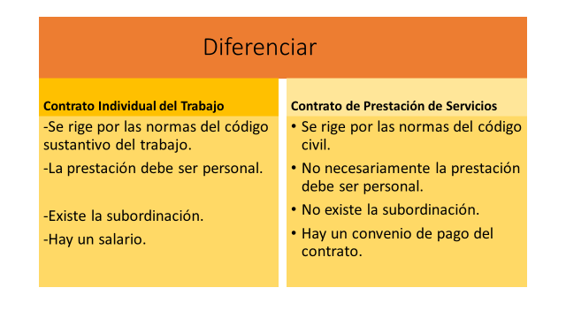

Slide 29
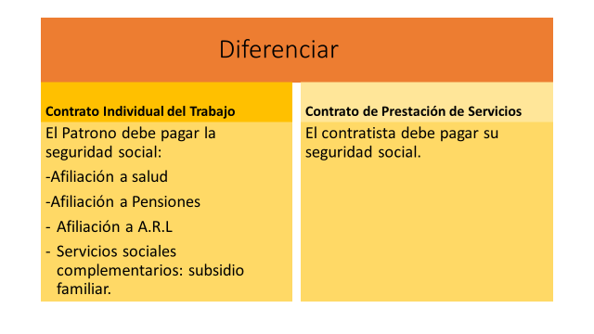

Slide 30
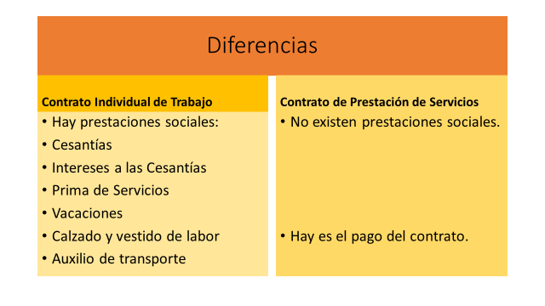

Slide 31
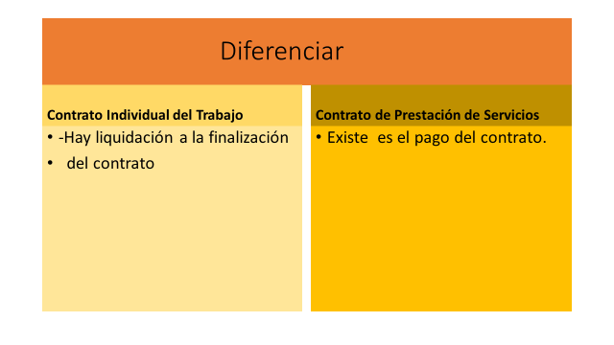

Slide 32
Concurrencia de contratos
Concurrencia=Juntarse
En la concurrencia de contratos, cada contrato conserva su propia naturaleza jurídica y su propia individualidad, sin que la suerte de uno de ellos afecte necesariamente la del otro contrato.
Ej: contrato de sociedad concurre con el contrato laboral.
Pedro perez es socio de H J s.as y a su vez es jefe jurídico de la compañía.

Slide 33
Art. 26 Coexistencia de Contratos
Un mismo trabajador puede celebrar contratos de trabajo con dos o más empleadores, salvo que haya pactado la exclusividad de servicios en favor de uno sólo.
El pacto de exclusividad debe hacerse por escrito, pues de lo contrario no produce efecto alguno.

Slide 34
Art 29 Capacidad para contratar
Artículo 114 ley 1098 de 2006
Página del código laboral 565.

Slide 35
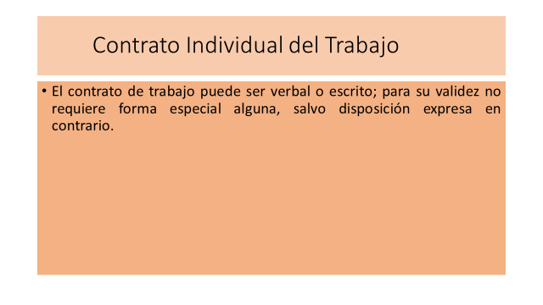

Slide 36
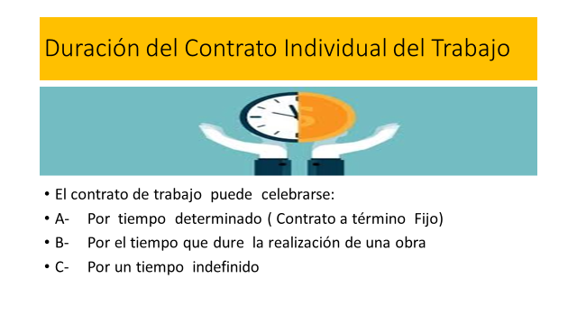

Slide 37
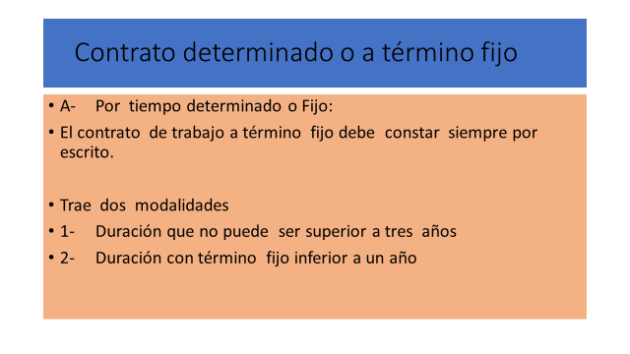

Slide 38
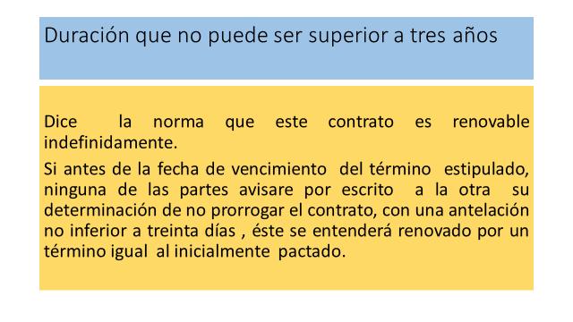

Slide 39
Contrato de trabajo por duración de la labor u obra contratada
Su elemento diferenciador radica en la ausencia de la voluntad de las partes en la fijación de la duración del contrato.
El término depende de la duración de la labor u obra contratada.
El contrato va a durar tanto tiempo cuanto sea necesario para dar fin a las labores contratadas.
- No hay lugar a preavisos.
- No hay consecuencia adversa para el trabajador por terminación intempestiva del vínculo contractual
-Concluida la obra o la labor el contrato se extingue.
Ej: contrato un digitador de datos. Contratos de obra en construcción
Contrato a unas personas montaje de una feria.
,

Slide 40
Artículo 47 Duración indefinida
A partir de su celebración, los contratantes permanecen ligados a los derechos y obligaciones propios de la relación contractual laboral, sin que entren a jugar factores temporales que permitan su finalización.
-El contrato indefinido puede terminar por una justa causa promovida por el empleador .
-O que el trabajador renuncie al contrato celebrado.

Slide 41
Artículo 50. Revisión del contrato laboral
Todo contrato de trabajo es revisable cuando quiera que sobrevengan imprevisibles y graves alteraciones de la normalidad económica. Cuando no haya acuerdo entre las partes acerca de la existencia de tales alteraciones, corresponde a la justicia del Trabajo decidir sobre ella y, mientras tanto, el contrato sigue en todo su vigor.

Slide 42
Suspensión del contrato laboral
El contrato de trabajo se suspende:
1. Por fuerza mayor o caso fortuito que temporalmente impida su ejecución.
2. Por la muerte o la inhabilitación del empleador, cuando éste sea una persona natural y cuando ello traiga como consecuencia necesaria y directa la suspensión temporal del trabajo.
3. Por suspensión de actividades o clausura temporal de la empresa, establecimiento o negocio, en todo o en parte, hasta por ciento veinte (120) días por razones técnicas o económicas u otras independientes de la voluntad del empleador, mediante autorización previa del Ministerio de Trabajo y Seguridad Social. De la solicitud que se eleve al respecto el empleador deberá informar en forma simultánea, por escrito, a sus trabajadores.

Slide 43
Suspensión del contrato laboral
4. Por licencia o permiso temporal concedido por el empleador al trabajador o por suspensión disciplinaria.
5. Por ser llamado el trabajador a prestar el servicio militar. En este caso el empleador está obligado a conservar el puesto del trabajador hasta por 6 meses después de terminado el servicio. Dentro de este término el trabajador puede reincorporarse a sus tareas, cuando lo considere conveniente, y el empleador está obligado a admitirlo tan pronto como éste gestione su reincorporación.
6. Por detención preventiva del trabajador o por arresto correccional que no exceda de ocho (8) días por cuya causa no justifique la extinción del contrato.
7. Por huelga declarada en la forma prevista en la Ley.

Slide 44
Efectos de la suspension del contrato laboral
Durante el período de las suspensiones contempladas en el artículo 51 se interrumpe para el trabajador la obligación de prestar el servicio prometido, y para el empleador la de pagar los salarios de esos lapsos, pero durante la suspensión corren a cargo del empleador, además de las obligaciones ya surgidas con anterioridad, las que le correspondan por muerte o por enfermedad de los trabajadores.

Slide 45
Art. 56. Obligaciones de las partes en general
De modo general, incumben al empleador obligaciones de protección y de seguridad para con los trabajadores, y a éstos obligaciones de obediencia y fidelidad para con el empleador.

Slide 46
Art. 61. Terminación del contrato de trabajo
El contrato de trabajo termina:
a) Por muerte del trabajador;
b) Por mutuo consentimiento;
c). Por expiración del plazo fijo pactado;
d- Por terminación de la obra o labor contratada;
e). Por liquidación o clausura definitiva de la empresa o establecimiento;
f). Por suspensión de actividades por parte del empleador durante más de ciento veinte (120) días;
g). Por sentencia ejecutoriada;

